Slide 1
II Московские методические чтения: «Фестиваль методических идей» Секция «Физика», 22.03.2014 Из опыта использования авторских Интернет-ресурсов в работе учителя физики Сайт «Рождественская физика» http://bond1958.narod.ru/ Бондаров Михаил Николаевич, лицей №1501

Slide 2
Рождественская физика
Всё лучшее, что делается нами весенней созидательной порой, творится не тяжёлыми трудами, а лёгкою искрящейся игрой.
И. Губерман

Slide 3
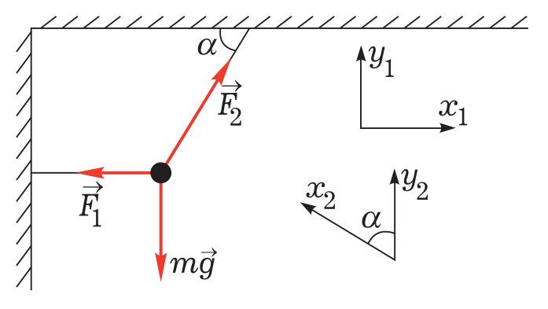
Выбор осей координат

Slide 4
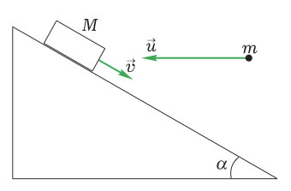
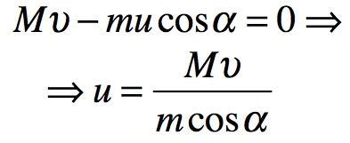
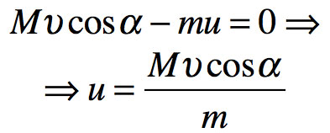
Задача с псевдорешением

Slide 5
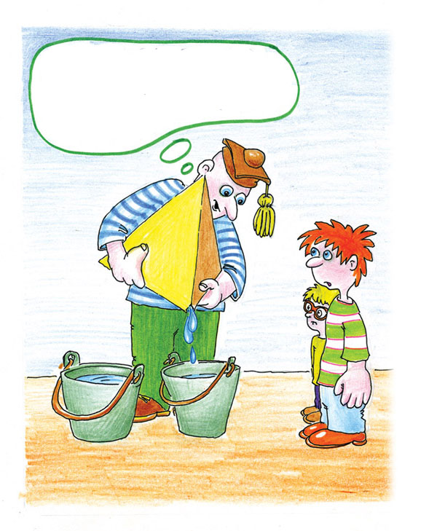

Slide 6
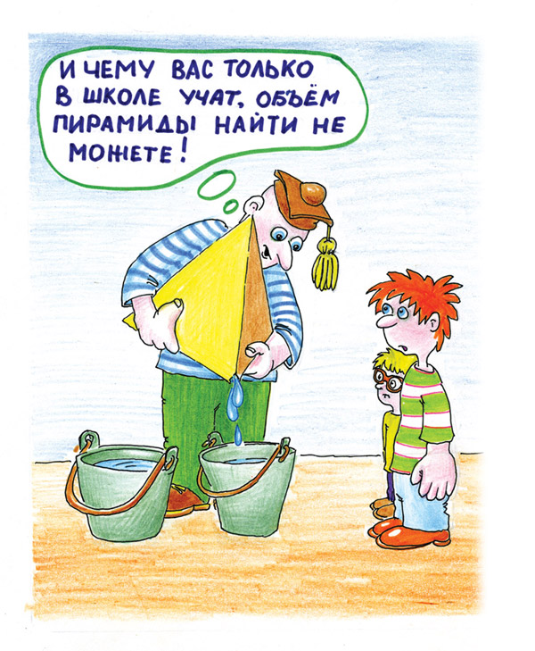

Slide 7
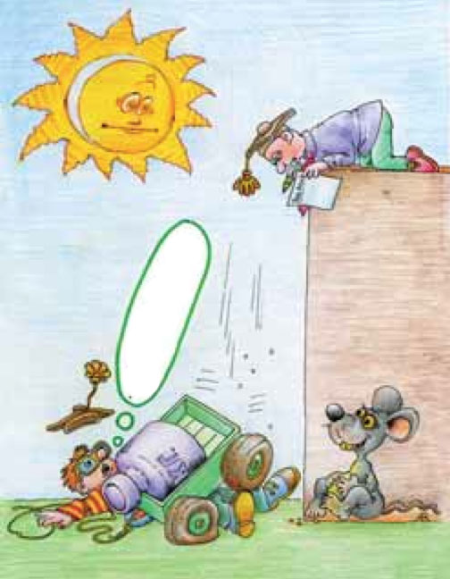

Slide 8
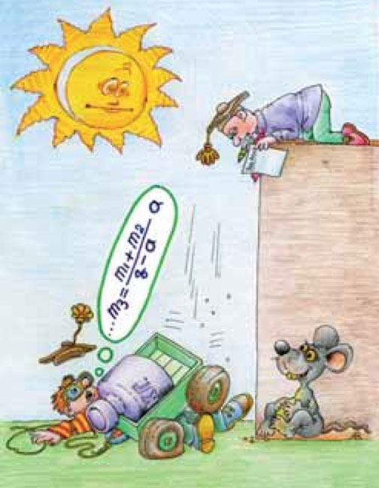

Slide 9
Заверши анекдот
– Скажите, – спрашивает интервьюер миллионера, – в чём секрет Вашего успеха?
– В терпении, мой друг, в терпении.
– Но известны тысячи ситуаций, когда никакое терпение не поможет…
– Например?
– Ну хотя бы, если носить воду в решете.
– Вы не правы, просто надо взять решето и
подождать прихода зимы.

Slide 10
Заверши анекдот
– Может ли водитель на горной дороге сделать разворот на скорости 120 километров в час? – Может, но только
один раз!

Slide 11
Заверши анекдот
– Что распространяется быстрее: свет или звук? – Конечно, звук! – ?!!
– Если включаешь телевизор, сначала слышишь звук, а уж только потом появляется изображение!

Slide 12
Блеф-клуб: «Верите ли Вы, что…»
1. Андрей Николаевич Колмогоров, уже будучи студентом-математиком, участвовал в работе семинара по древнерусской истории, где сделал блестящий доклад, посвящённый земельным отношениям в Новгороде и основанный на анализе писцовых книг XV – XVI вв.

Slide 13
Блеф-клуб: «Верите ли Вы, что…»
2. Первое открытие школьника Жореса Алфёрова: он обнаружил, что слушать на уроках объяснение учителя более интересно, если знаешь (хотя бы немного) о том, о чём он говорит.

Slide 14
Блеф-клуб: «Верите ли Вы, что…»
3. Саша Попов – будущий изобретатель радио – сделал будильник с электрозвонком, который включался часовым механизмом в нужное время. Но как-то раз будильник зазвонил совсем не вовремя, звонок прозвенел в грозу – под всплески молний.

Slide 15
Блеф-клуб: «Верите ли Вы, что…»
4. Дмитрия Ивановича Менделеева трижды номинировали на Нобедевскую премию в 1905, 1906 и 1907 гг., но он так и не получил её.

Slide 16
Блеф-клуб: «Верите ли Вы, что…»
5. В Музее истории науки во Флоренции экспонируется изготовленная Эванджелиста Торричелли линза диаметром 83 мм, которая поражает специалистов высокой степенью совершенства, соответствующей современной точной оптике. В одном из своих писем он писал: «Изобретение, касающееся стёкол, у меня в руках». Однако это письмо оказалось утерянным, и вместе с ним навсегда исчез секрет Торричелли.

Slide 17
Блеф-клуб: «Верите ли Вы, что…»
6. Макс Планк ввёл понятие «квант действия» и явился одним из отцов квантовой теории, однако до конца своей жизни был противником теории относительности Эйнштейна.

Slide 18
Блеф-клуб: «Верите ли Вы, что…»
Ответы:
Да, да, да, да, нет, нет

Slide 19
Детективная история
У Джо был превосходный морской хронометр, у Кетти - не менее надёжные кухонные ходики с маятником и кукушкой.
"У хронометра, - думал он, - баланс с пружинкой и период его колебаний не зависит от силы тяжести. А у ходиков - маятник, качания которого зависят от поля тяготения в данном пункте земной поверхности..."

Slide 20
Детективная история
...полез в подвал под кухней, разобрал пол, несколько раз копнул землю - и наткнулся на огромный клад. Это был штабель сундуков с золотом, что был зарыт пятьсот лет назад неизвестными пиратами. Судьба распорядилась так, чтобы дом счастливого семейства оказался как раз над кладом!

Slide 21
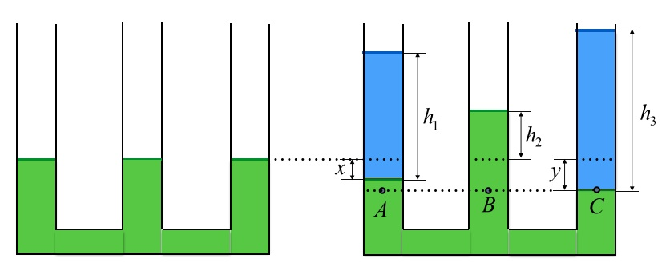
Задача с изюминкой

Slide 23
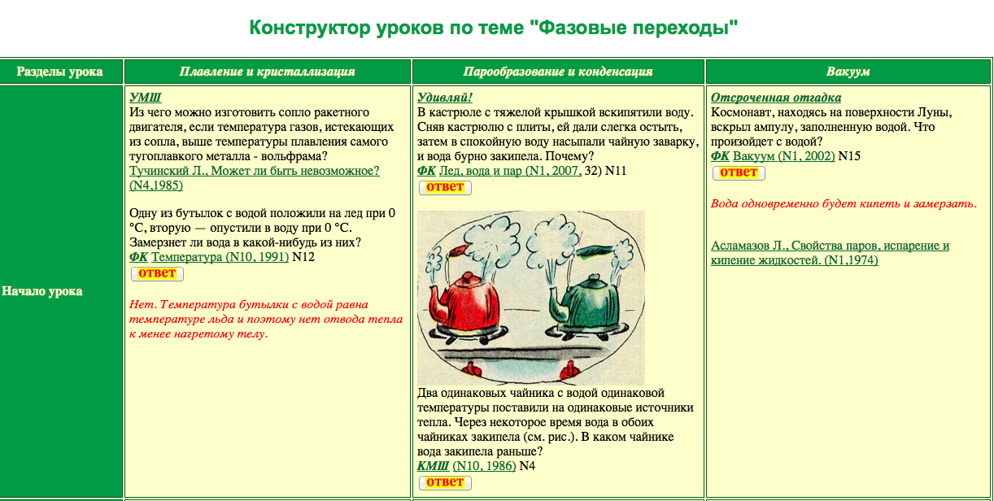
Рождественская физика

Slide 24
Спасибо за внимание! До встречи на сайте «Рождественская физика»!

